Slide 2
AULA 2

Slide 3
OS 5 ELEMENTOS DA LIDERANÇA CONSCIENTE
Estado de presença (Instintivo, Coração, Mental);
Consciência de energia interna masculina e feminina;
Integrar Luz e Sombra;
Congruência;
Adaptagilidade.

Slide 4
ESTADO DE PRESENÇA
Cultive o estado de presença
Corpo Relaxado
Respiração Uniforme
Mente Clara
Coração Aberto

Slide 5
ESTADO DE PRESENÇA
A realidade deste momento é que eu não tenho nada para defender. (desativando o instintivo);
A realidade deste momento é que eu não tenho nada a fazer. (desativando o coração);
A realidade deste momento é que eu não tenho nada a temer. (desativando o mental);

Slide 6
AS 5 TENTAÇÕES DO LÍDER
Fonte: Livro as 5 tentações do CEO de Patrick Lencioni
TENTAÇÃO 1-FOCAR NO STATUS
O líder se concentra mais na posição da carreira dele do que o resultado do coletivo.
O que isso gera?
Distração
Falta de compromisso com os resultados
Você ficaria aborrecido se sua empresa superasse seus objetivos, mas você continuasse
De alguma forma anônimo em relação aos seus colegas de trabalho?

Slide 7
AS 5 TENTAÇÕES DO LÍDER
TENTAÇÃO 2-POPULARIDADE
O líder SENTE a necessidade de agradar a todos para ser popular, o que o impede de fazer com o que as pessoas assuma as suas responsabilidades.
O que isso gera?
Pessoas eu não assumem o seu papel
Liderados com falta de compromisso nos resultados
Você se importa muito quando eles ficam desgostosos com você?

Slide 8
AS 5 TENTAÇÕES DO LÍDER
TENTAÇÃO 3-FOCAR NA CERTEZA
O líder NÃO ACHA JUSTO tomar decisões sem informações completas. Com isso, prefere deixar as coisas paradas, sem tomar decisões claras e oportunas, porque não quer errar.
O que isso gera?
Liderados podem ter a iniciativa de tomar decisões precipitadas
Liderados podem assumir o papel de se responsabilizar por um papel que não
lhe pertence.
Você se orgulha de ser intelectualmente preciso?

Slide 9
AS 5 TENTAÇÕES DO LÍDER
TENTAÇÃO 4-DESEJO DE HARMONIA
O líder tem medo de gerar conflitos e de que suas ideias sejam contestadas.
O que isso gera?
Não tira proveito das várias opiniões e ideias
Falta de conflito ideológico produtivo
Você prefere que suas reuniões sejam agradáveis?

Slide 10
AS 5 TENTAÇÕES DO LÍDER
TENTAÇÃO 5-MEDO DE FICAR VULNERÁVEL
O líder não confia nas pessoas porque tem medo de ficar vulnerável.
O que isso gera?
Dificuldade de admitir o próprio erro
Competição e desconfiança
Você tem dificuldade de admitir que está errado?

Slide 11
NETWORK E NETWORKING
NETWORK: Network é um termo que vem do inglês (“net” é rede e “work” é trabalho) e significa rede de relacionamentos ou rede de contatos.
NETWORKING: trata-se de uma rede de pessoas que trocam informações e conhecimentos entre si, e que pode ser muito mais poderosa do que você pensa.
Ainda assim, tome cuidado, porque quantidade não significa qualidade! Não é porque você tem mais de cinco mil amigos em suas redes sociais que você está fazendo um networking apropriado. Não significa muita coisa ter o e-mail do presidente de uma grande companhia se ele sequer vai ler sua mensagem quando recebê-la.
Fonte: https://www.napratica.org.br/networking/

Slide 13
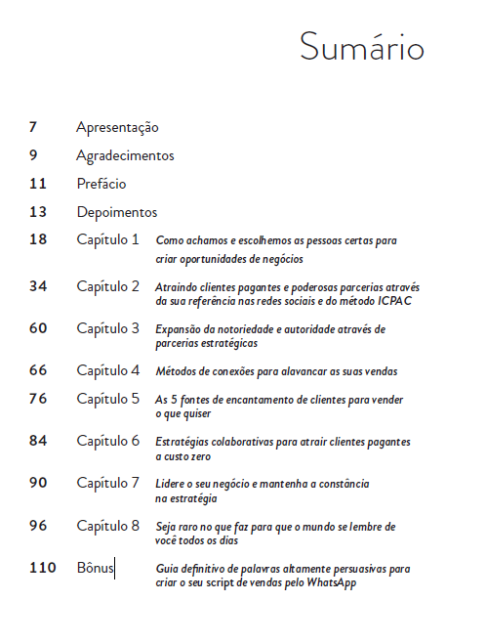
O PODER DE CONTEXTUALIZAR

Slide 14
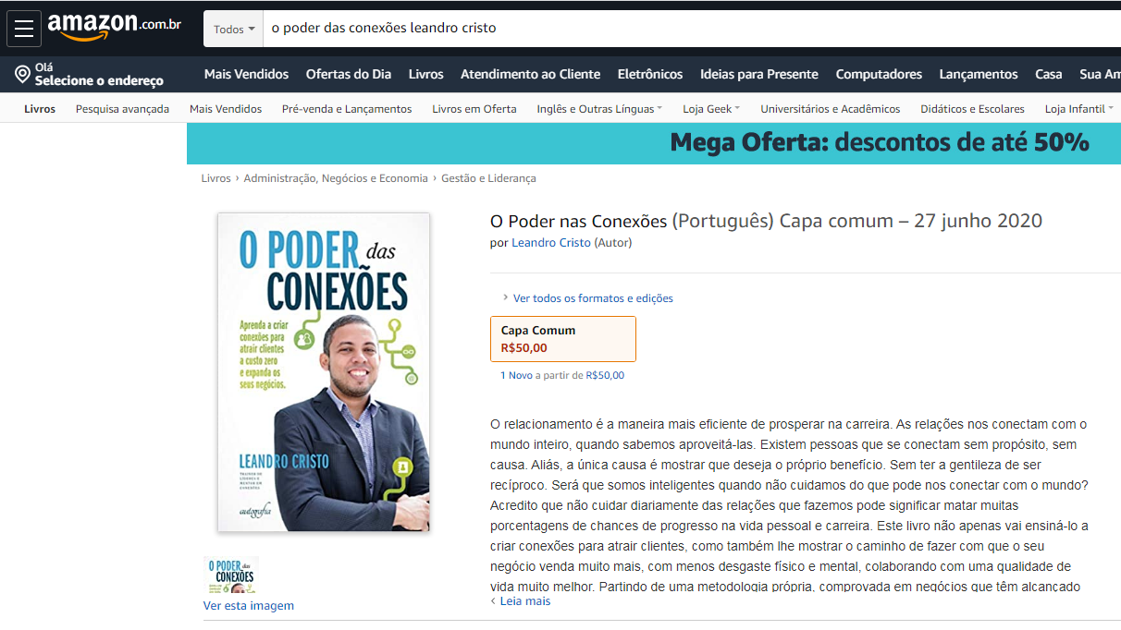
O PODER DE CONTEXTUALIZAR
R$ 50,00 reais o livro.
Frete grátis para os alunos do curso Líder Self-evolution.
(71)98770-4603

Slide 15
PNL E CONTEXTUALIZAR
A "Programação" refere-se à maneira como organizamos nossas ideias e ações à fim de produzir resultados.
A parte "Neuro" : a mente reconhece a ideia fundamental de que todos os comportamentos nascem
dos processos neurológicos da visão, audição, olfato, paladar, tato e sensação. Experimentamos o
mundo através dos cinco sentidos.
Linguística: usamos LINGUAGEM produzida por imagens, sons, sensações, cheiros, diálogo
interno para ordenar nossos pensamentos e comportamentos e nos comunicarmos com os outros.
A PNL CONSISTE EM USAR A LINGUAGEM DA MENTE PARA ALCANÇARMOS OS NOSSOS RESULTADOS.

Slide 16
SIGA LEANDRO CRISTO NAS MÍDIAS SOCIAIS
@liderselfevolution @coach_leandro_cristo @jornadaheroicadolider @lccoachingbrasil
ENTRAR NA COMUNIDADE DO TELEGRAM:
https://t.me/LeandroCristo
FACEBOOK
Leandro Cristo
LINKEDIN
Leandro Cristo
YOUTUBE
Leandro Cristo
SITE:
www.lccoachingbrasil.com.br
WHATSAPP
(71)98770-4603

Slide 17
FIM

